Slide 1


GETMORE
Grupo: Alexsander, Henrique, Lorenzo e Victor

Slide 2
A empresa é um negócio de E-commerce e por que?
PAY
Sim, a empresa é um negócio de E-commerce porque oferece serviços relacionados a cashback e compras online.

Slide 3

Quanto os apresentadores pediram inicialmente? Quais os dados do negócio fechado e com quem? O grupo fecharia pelas mesmas condições e por que?
30%
Acordo fechado com João Appolinário
Valor Solicitado
Valor Fechado
R$ 280 mil
R$ 300 mil
10%
Sim, o grupo fecharia pelas mesmas condições, pois, como foi dito no vídeo, o João é uma pessoa com bastante influência e com essa influência ele poderia fechar diversas parcerias e assim trazer benefícios para ambos os lados.

Slide 4

Detalhe qual é o negócio da empresa?
PAY
O ramo da empresa é fornecer cashback para os usuários que fazem compras por meio de sua plataforma de E-commerce

Slide 5


Os apresentadores informam, em algum momento, dados atuais de compras com cashback no Brasil e em outro país mais desenvolvido. Quais são?
Brasil
1%
Os apresentadores informam que menos de 1% das vendas online no Brasil estão presente com sistemas de cashback.
Outros Países
20%
Já em outros países, como a Inglaterra que está nesse mercado há 7 anos, cerca de 20% já estão funcionando com o processo de cashback.
Não foi dito no vídeo, mas outros países já trabalham com esse sistema, são eles: EUA, Canadá, Índia, Reino Unido e Austrália são os principais.

Slide 6



Camila fala que a empresa se assemelha a uma financeira e pode virar um banco. Explique por que?
Pode-se inferir que Camila sugere que a empresa pode se assemelhar a uma financeira devido às operações financeiras envolvidas no fornecimento de cashback e que, com o tempo, pode expandir seus serviços para incluir serviços bancários.

Slide 7


Camila também fala que empresas desse tipo sangram bastante. Por que?
Empresas desse ramo podem “sangrar” financeiramente devido aos altos custos operacionais, promoções de cashback, além da competição no mercado

Slide 8


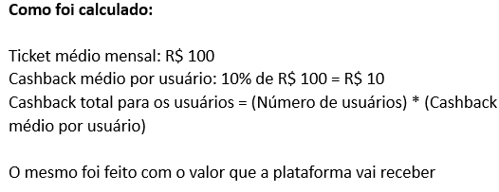
Suponhamos que cada usuário da plataforma tenha um ticket médio mensal de R$ 100, com cashback médio de 10% por usuário mais 2% para a plataforma. Faça algumas simulações com dados mensais de capital total dos usuários e da plataforma:

Slide 9
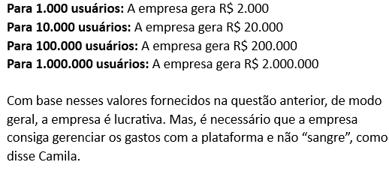

Com os dados simulados anteriormente, o grupo acha que a empresa é lucrativa?

Slide 10





Pesquise empresas atuais que possuem negócio similar.
Pic Pay
Ame Digital
Méliuz
C6 Bank
Honey

Slide 11


Pesquise como está a empresa atualmente.
A empresa teve um aumento no seu crescimento a partir de 2018, quando fechou a primeira parceria com o Banco Next.
2018
Aumento de 40% nas vendas

Slide 12




Portfolio de Clientes
Em seu portfólio de clientes, a empresa conta com nomes conhecidos como Riachuelo, Credicard, Ambev, Bradesco e outros. Aparentemente, a empresa está conseguindo obter lucros e sempre atualizando suas estratégias no ramo do cashback.
Credicard
Bradesco
Riachuelo
Ambev

